Slide 1

实践一汇报
汇报人：李宗效
时间：2025/12/24

Slide 2

01
QT
目录
02
MFC
CONTENT
03
CMake编译opencv
04
缺陷检测转为C++代码

Slide 3

01.
QT

Slide 4

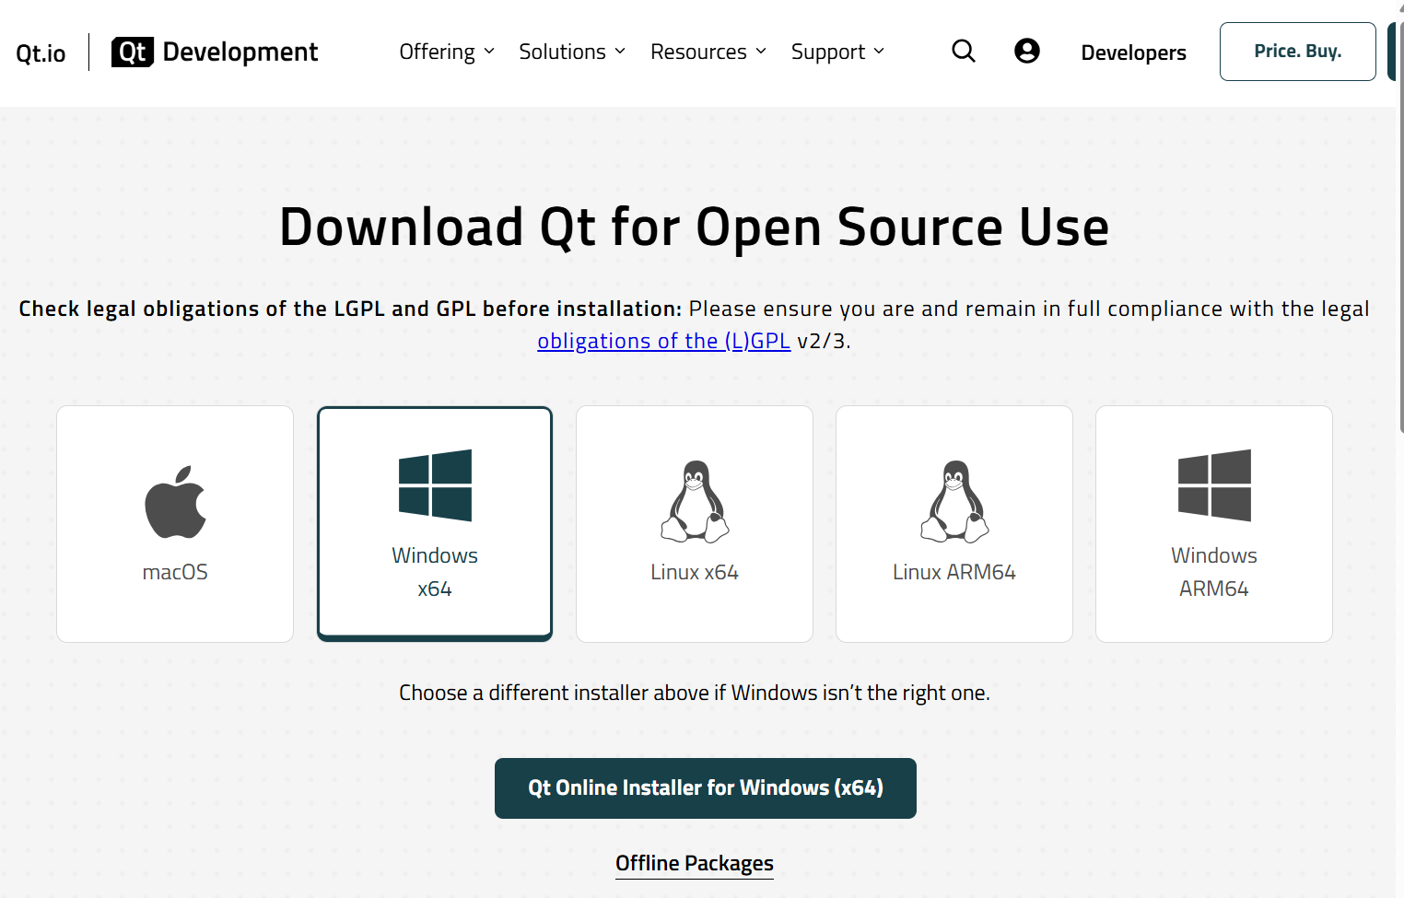
QT
注册QT账户，下载安装

Slide 5
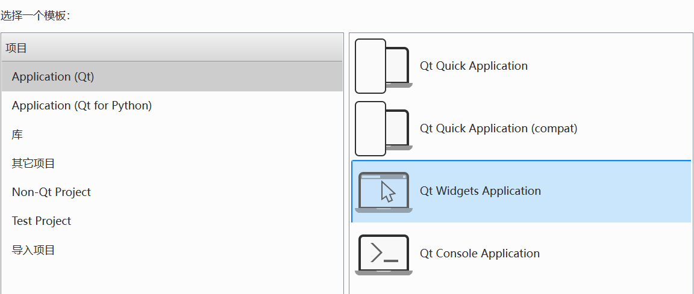
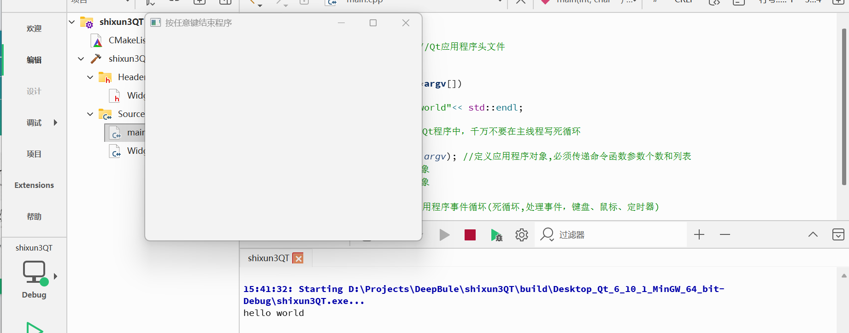
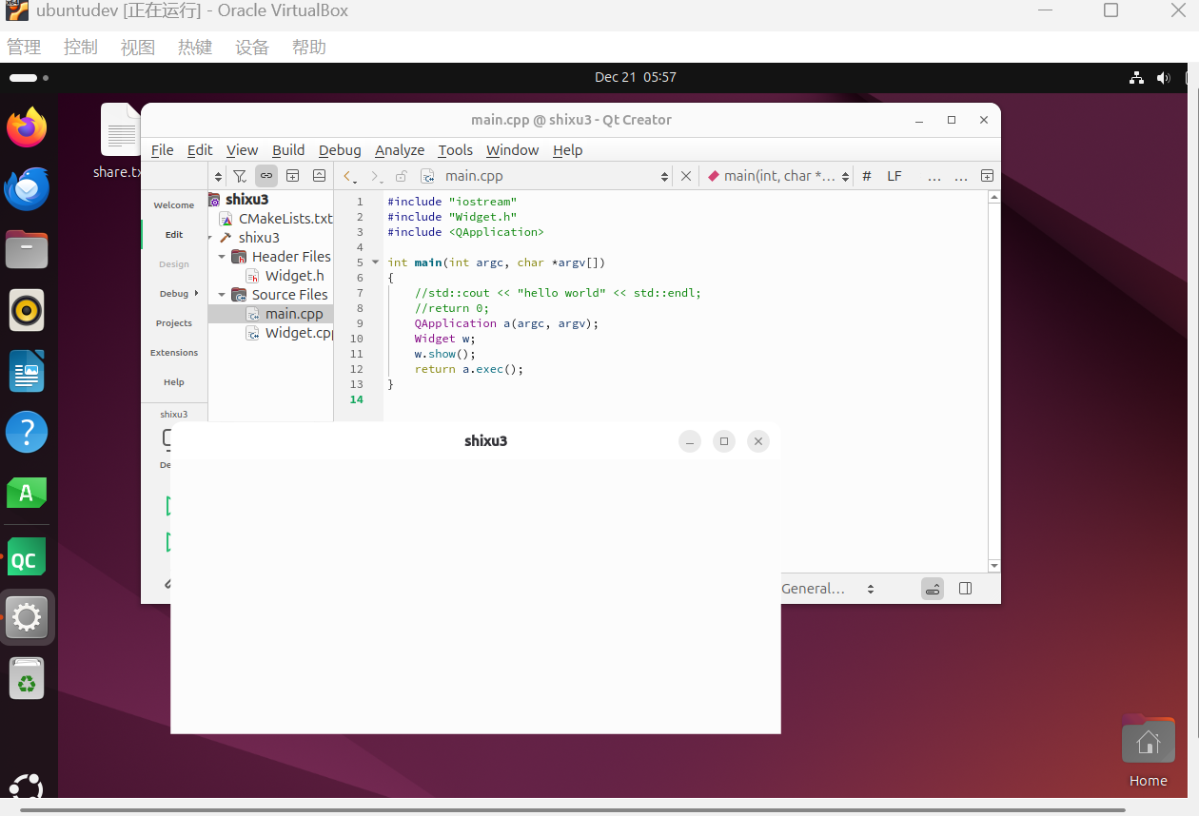
QT
创建带组件的QT项目

Slide 6
02.
MFC

Slide 7
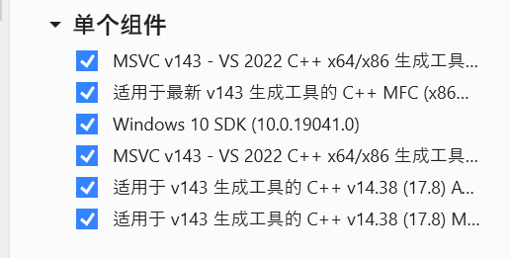
MFC
VS2022里添加MFC组件

Slide 8
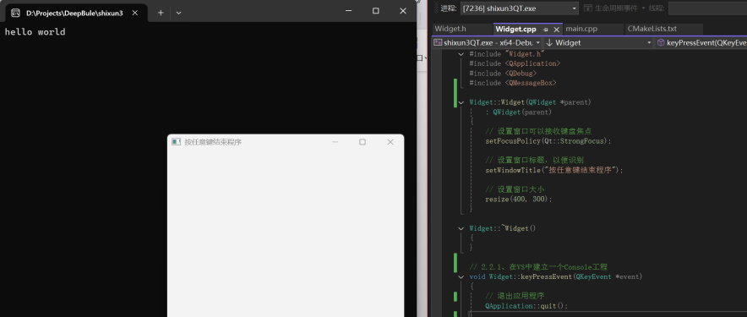
MFC
在VS中建立一个Console工程

Slide 9
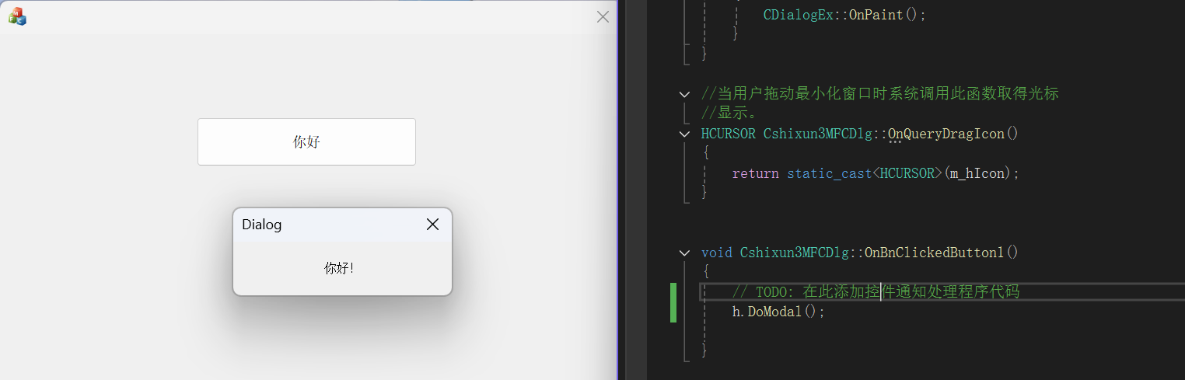
MFC
MFC建立一个Dialog程序
创建MFC项目，在工具箱中添加按钮，双击按钮自动添加点击事件函数

Slide 10
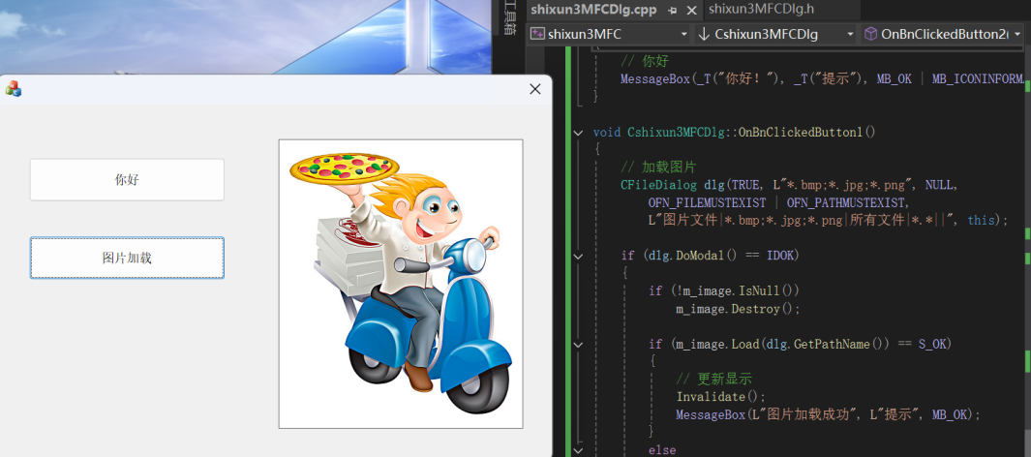
MFC
用MFC建立图片显示的对话框程序
添加按钮，加载图片，OnPaint()中添加绘制图片代码

Slide 11
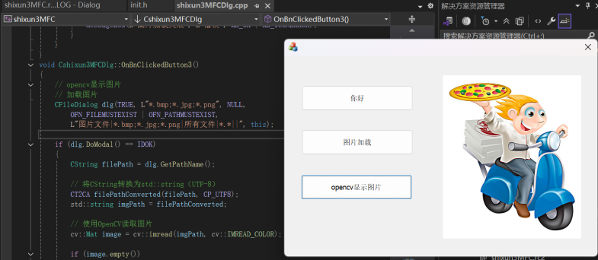
MFC
C++的Console工程调用Opencv
添加按钮，加载图片，OpenCV读取图片为cv::Mat，转换为CImage展示

Slide 12
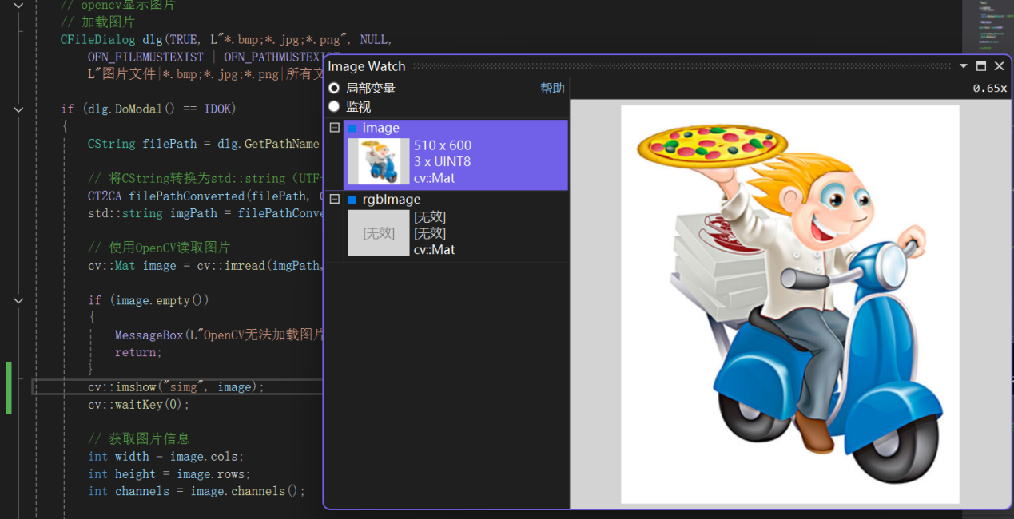
MFC
VS C++的openc看图插件的使用

Slide 13
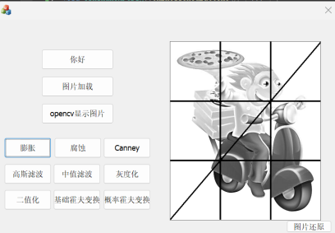
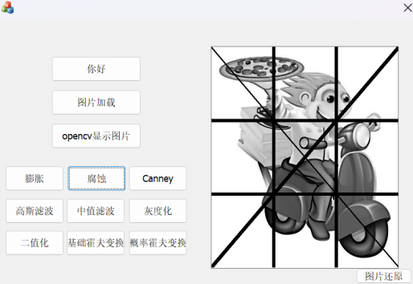
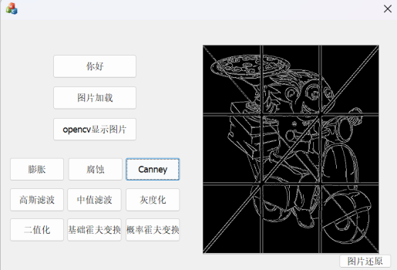
MFC
C++的opencv的一系列操作
实现这个图片的膨胀、腐蚀、Canney、高斯滤波、中值滤波、灰度化、二值化、霍夫变换（二种）操作。

Slide 14
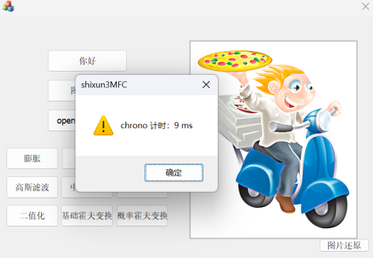
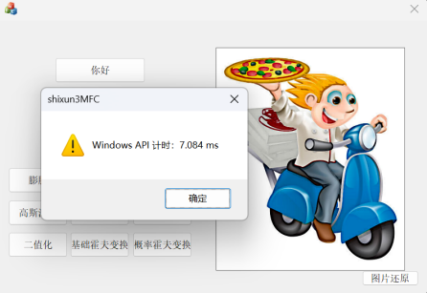
MFC
C++代码的计时程序的实现
c++计时库chrono，Windows API的高性能计数器

Slide 15
03.
CMake编译opencv

Slide 16
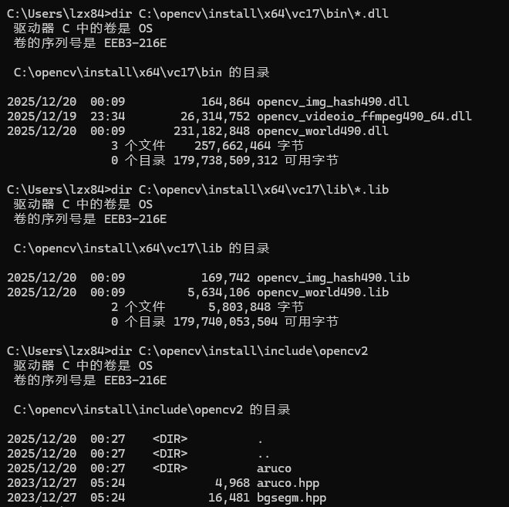
CMake编译opencv
利用CMake实现源码opencv的编译
克隆 OpenCV 主仓库
git clone https://github.com/opencv/opencv.git
克隆 OpenCV 扩展模块
git clone https://github.com/opencv/opencv_contrib.git
C:\opencv\
├── opencv\ # OpenCV 源码
├── opencv_contrib\ # 扩展模块源码
└── build\ # 构建输出目录
opencv4.9.0 + cuda11.8

Slide 17
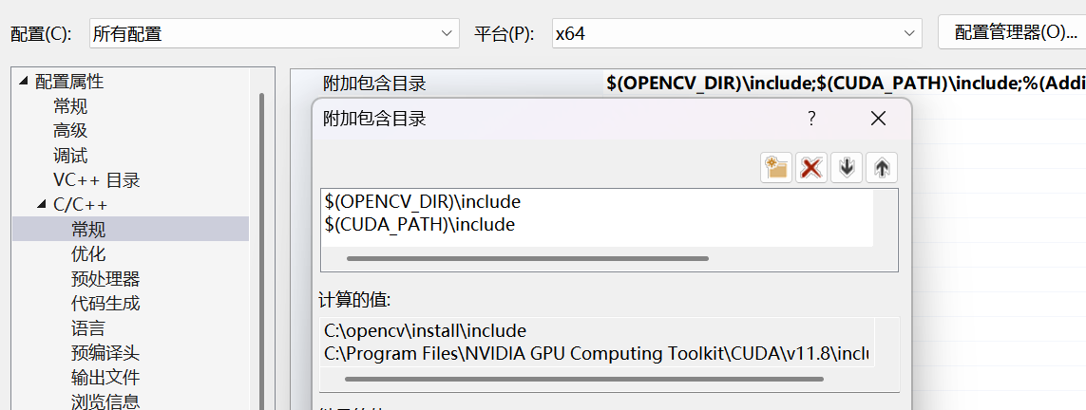
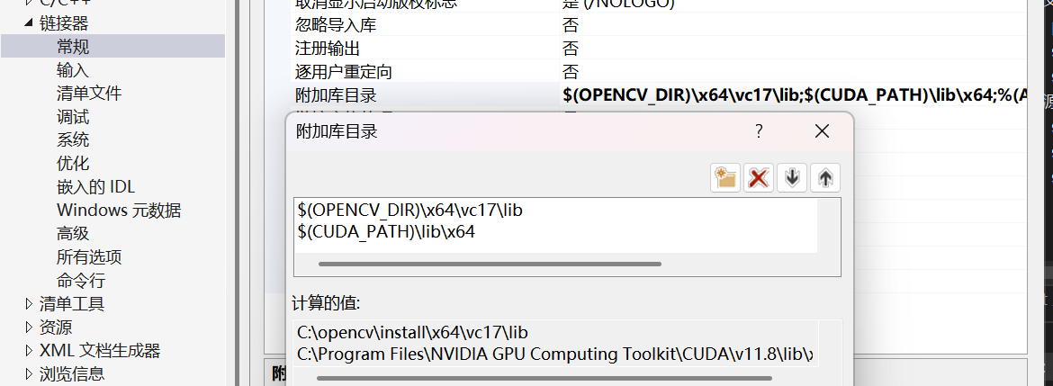
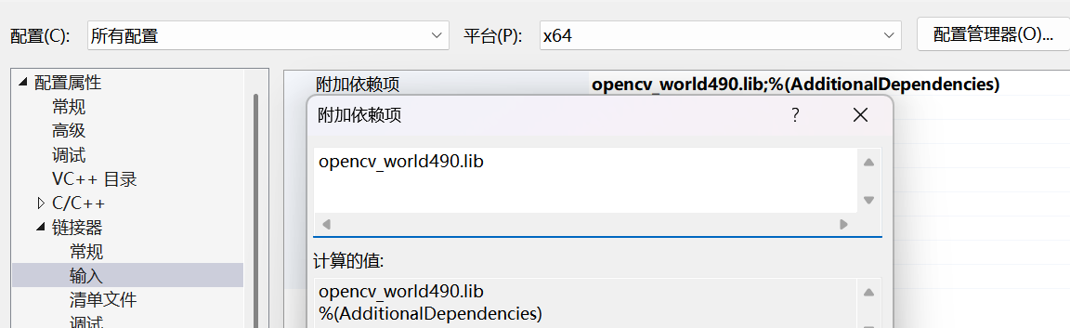
CMake编译opencv
利用CMake实现源码opencv的编译

Slide 18
04.
缺陷检测转为C++代码

Slide 19
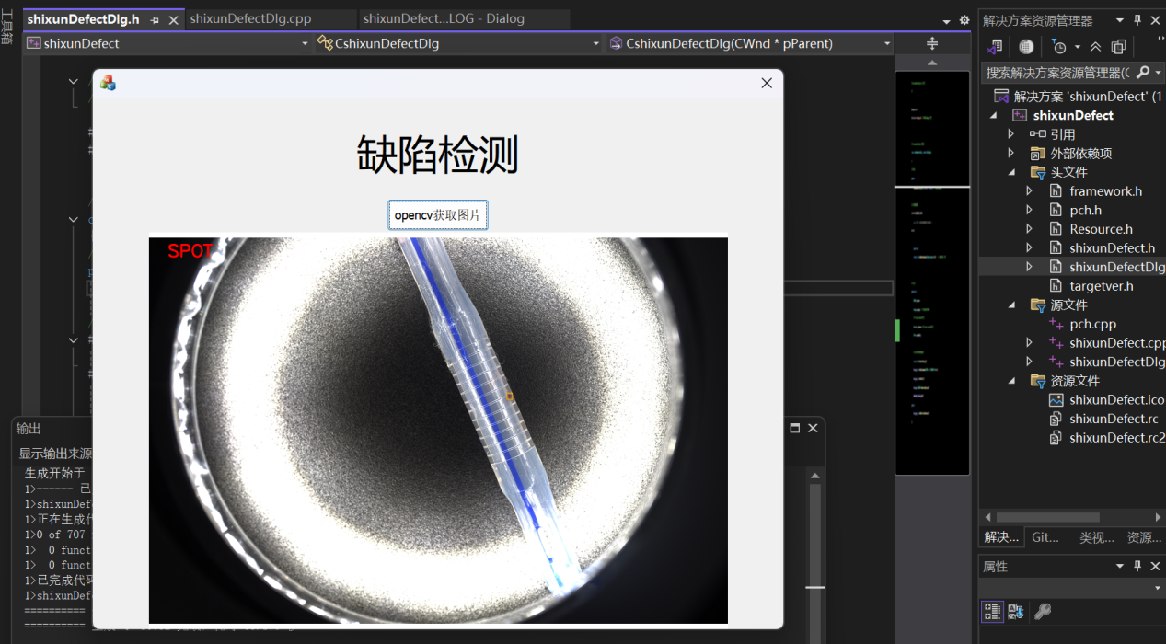
缺陷检测转为C++代码
添加按钮，用户可以选择图片进行检测

Slide 20
THANKS
汇报人：李宗效
时间：2025/12/24

